Slide 1

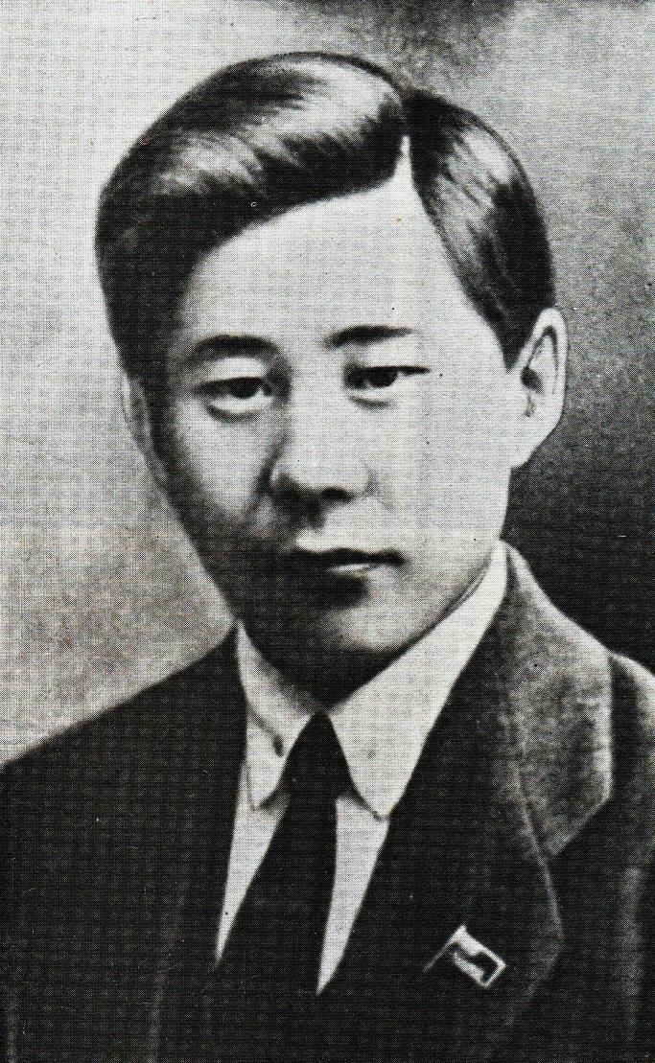
Платон Алексеевич Слепцов - Ойуунускай дьиэ кэргэнэ
Толордо: Таатта улууһун
Н.Е.Мординов-Амма Аччыгыйын аатынан
Харбалаах орто оскуолатын
6 кылааһын үөрэнээччитэ
Богдокумова Ангелина
Салайааччы: Кривошапкина В.С

Slide 2
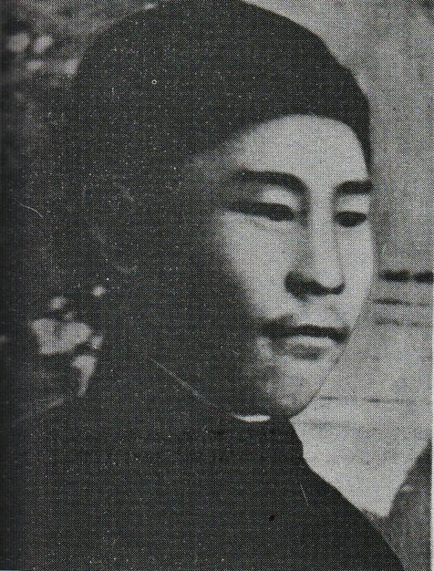
Платон Алексеевич Ойуунускай диэн ким этэй?
Cаха советскай литературатын төрүттээбит талааннаах суруйааччы уонна ученай, биллиилээх революционер уонна бөдөң общественнай деятель Платон Алексеевич Ойуунускай 1893 сыллаахха сэтинньи 11 күнүгэр Таатта улууҺун үҺүс Дьохсоҕон нэһилиэгэр быстар дьадаӊы дьиэ кэргэҥҥэ төрөөбүтэ.
Платон кыра оҕо эрдэҕиттэн тиийиммэт-түгэммэт кыһалҕаларын билэн үлэҕэ – хамнаска эриллэн улааппыта, бэрт аҕыйах саастааҕыттан от охсубута, бурдук быспыта, ийэтэ ыарыттаҕына инилэрин - балыстарын оҕолуура.

Slide 3
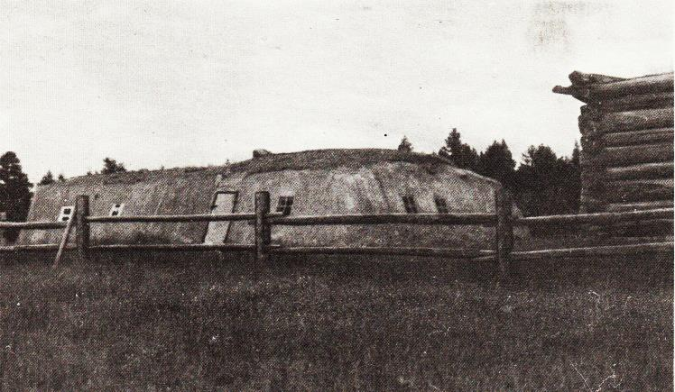
Дьоно кыаммат буолан, Ойуунускай эрдэ кыайан уөрэммэтэҕэ. Кини 14 сааһын туолан эрэ баран оскуолаҕа киирбитэ. Ону даҕаны ийэлээх аҕата аас-суут сылларга оҕобут хоргуйан өлуө диэн «үөрэнимэ» дии сатаабыттарын истибэккэ , күүһүнэн киирэн уөрэммитэ. Кырдьык кини инчэҕэй тирбэҕэ быстыбатынан, хоргуйар - аччыктыыр муңун көрөр. «Өйүөм суох буоллаҕына - тарынан , тар бараннаҕына – бэс уөрэнэн эбэтэр сааһын куйуурдаан, үксун ыал устун остуоруйалаан, таабырыннаан, олоңхолоон уөрэнэрэ», - диэн суруйааччы кэпсиирэ.

Slide 4
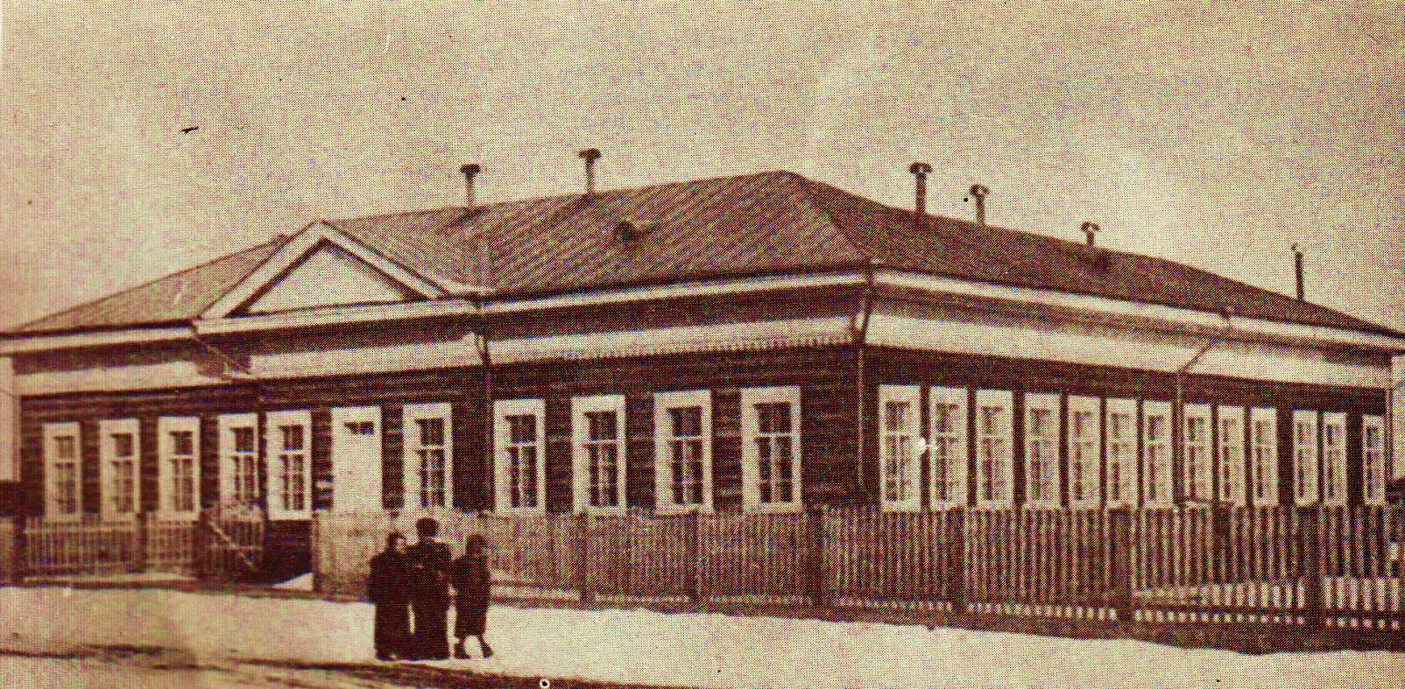
Ити курдук эрэйдээхтик да сырыттар, Платон оҕоттон эрэ уһулуччу учугэйдик уөрэммитэ. Ол иһин тыа начальнай оскуолатын бүтэрбитин кэнниттэн, кинини Якутскай куорат 4 кылаастаах училищетыгар уөрэттэрэ ыыппыттара. Онно эмиэ туйгуннук уөрэнэн баран, 1914 сыллаахха П. А. Ойуунускай учительскай семинарияҕа киирбитэ. Семинарияны 1917 сыллааха бутэрбитэ. Ойуунускай куоракка уөрэнэ сылдьан революционнай улэҕэ активнайдык кыттыбыта.

Slide 5
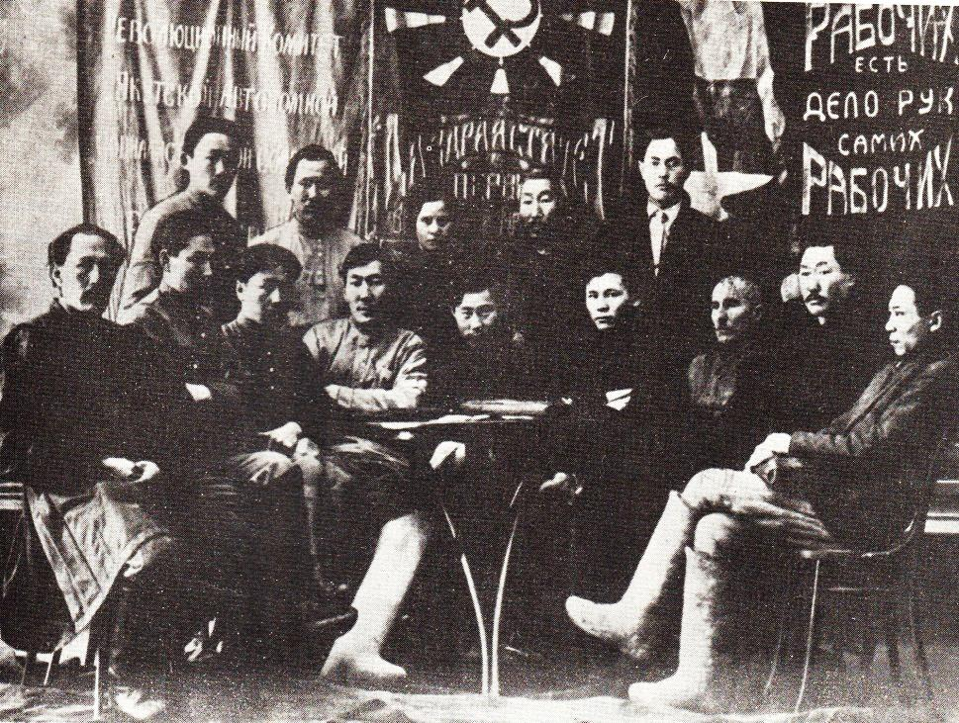
1917 сыллааха күһүн П.А.Ойуунскай Томскай куоракка учительскай институкка үөрэнэ барбыта. Онно үөрэнэ сылдьан, 1918 сыл кулун тутар ыйга, Коммунистическай партия кэккэтигэр киирэр. Кини Томскайга сылдьан Кыһыл гвардияны уонна Советтары тэрийэр инструкторынан улэлиир.
1918 с. ыам ыйыгар Сибирь Советтарын Киин Ситэриилээх Комитета Ойуунускайы Саха сиригэр Советскай былааһы тэрийэргэ Центросибирь представителинэн ыытар. Саха сиригэр контрреволюционнай партиялар холбоһон «Областной советтара» сэриилэспэккэ бэринэригэр Ойуунскай Өлуөхүмэҕэ кэлэн кэпсэтии оҥоро сылдьыбыта .

Slide 6
«Областной совет» ону адьас аккаастаан кэбиспитин кэнниттэн кинини утары Бодойбо рабочайдарын, итиэннэ Иркутскайтан Кыһыл Армия этэрээттэрэ ыытыллыбыттара. Ити икки этэрээт, аара көрсүһэн, холбоһоннор А.Рыдзинскай командирдаах Якутскайга кэлэллэр.
Якутскай куорат контрреволюция былааһыттан босхоломмутун кэннэ Ойуунускай Сибиир КСК представителин быьыытынаан, Саха сиригэр Советскай былааһы олохтооһуну тэрийсэр.
1921-1923 сыллар күчүмэҕэй сыллар этилэр. Ыраахтааҕы офицердара, саха баайдара-тойотторо, буржуазнай националистар, советскай былааһы утары эмиэ контрреволюционнай охсуһууну тэрийбиттэрэ.
П.А.Ойуунскай гражданскай сэрии кэнниттэн литературнай айар үлэтин сэргэ, элбэх эппиэттээх дуоһунастарга улэлээбитэ.
1937 сыллаахха сымыйанан балыллан репрессияламмыта. Кини 1939с. алтынньы 29 кунугэр түрмэҕэ өлбүтэ.

Slide 7
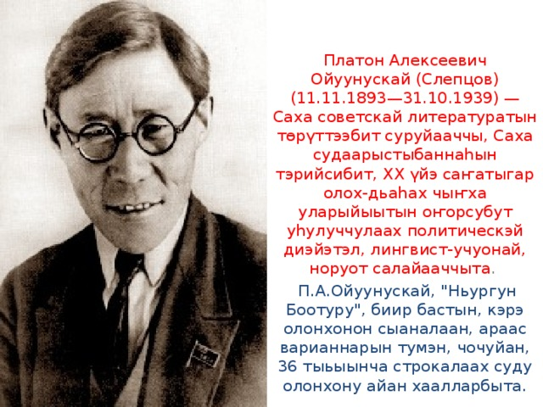

Slide 8
Ойуунускай ийэлээх аҕата.
Ойуунускай ийэтэ - Дьэбдьэкиэй Баайаҕа Андросовтарын, Поповтарын кытары биир төрүттээҕин - уустааҕын туһунан аан бастаан биллэр сээркээн сэһэнньит кырдьаҕастан Иосиф Харитонович Поповтан ыаллыы олорон истибитим – диэн этэр кыраайы уөрэтээччи Егор Андросов. Оттон салгыы, кэлин соҕус, Иван Афанасьевич Андросовтан, Баһымньылаах Баанньа диэн хос ааттаах, былыргылыы кыра үөрэхтээх, эмиэ олус сэһэнньит абаҕабыттан истибиттээҕим. Дьэбдьэкиэй киһи да быһыытынан наһаа киэӊ, холку көҕүстээх, дьадаӊыбын, тиийиммэт - түгэммэт олохтоохпун диэн хаһан да кимиэхэ да кэпсии, муӊатыйа, суңхара сылдьыбыта биллибэт. Хата, ол оннугар, дьон – сэргэ ортотугар олоҕор туох да кыһалҕата суох курдук тутта – хапта сылдьар үгэстээҕэ диэн кэпсииллэрэ.
Бэйэтэ адьас лоп - бааччы, оттомноох саналаах, киһини кытта кэпсэттэҕинэ, устар ууну сомоҕолуур уус - уран тыллаах - өстөөх дьахтар эбитэ үһү. Онон кини ыкса ыаллара, нэһилиэгин атын бас - көс дьоно - сэргэтэ даҕаны Дьэбдьэкиэйи олус сөбүлүүллэрэ, ытыктыыллара.
Ойуунускай аҕата - Хоочугур Өлөксөй диэн этэ. Хоочугур Өлөксөй аҕата Элэйбэ Буөтур. Тастыҥ аймаҕа Нээстэр Сэлэпсиэп.

Slide 9
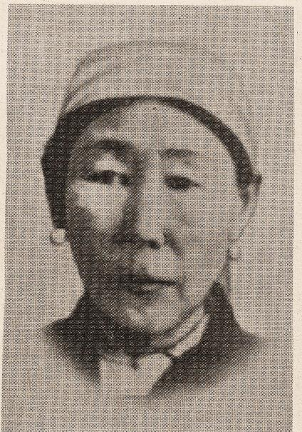
Ойуунускай ийэтэ - Евдокия Ивановна Слепцова
Оо, ийэ барахсан куруутун
Сырдык ыралаах буолааччы,
Оҕотун кэнниттэн аргыыйдык
«Былаҕастабыы» охсооччу….
Сардаана Ойунская.

Slide 10
Бииргэ төрөөбуттэрэ.
Ким барыта билэринэн, Слепцовтар уон оҕолоохторо биллэр. Элэйбэ Буөтур уола Хоочугур Өлөксөй – Алексей Петрович Слепцов эдэригэр өлбут бастакы кэргэниттэн уолаттара: Тэрэппиин (1880с), Улахан Никиитэ (1888-1922сс), Кыра Никиитэ (1890-1922сс) диэннэр. 0ттон Дьэбдьэкиэйтэн Былатыан (1893-1939сс), Кууска Баһылай (1895-1935сс), Аана (1896-1937сс), Уйбаан (1902-1935сс), Улахан Марыыйа (1903-1935сс), Кыра Маарыйа (1906-1935сс), Марыына (1907-1939сс) төрүүллэр.
Элэйбэ Бүөтүр
Дьэбдьэкиэй
Хоочугур Өлөксөй
Былатыан
Кууска Баһылай
Тэрэппиин
Аана
Улахан Маарыйа
Улахан Никиитэ
Уйбаан
Марыына
Кыра Никиитэ
Кыра Маарыйа

Slide 11
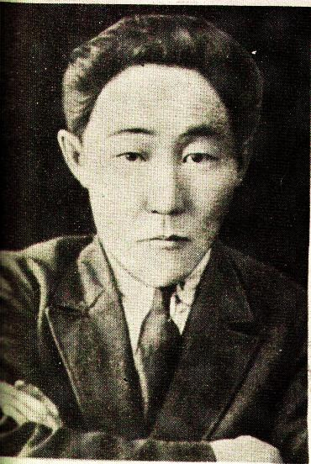
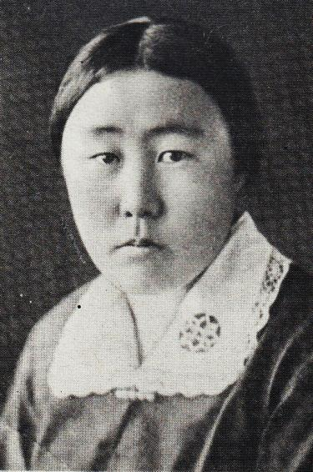
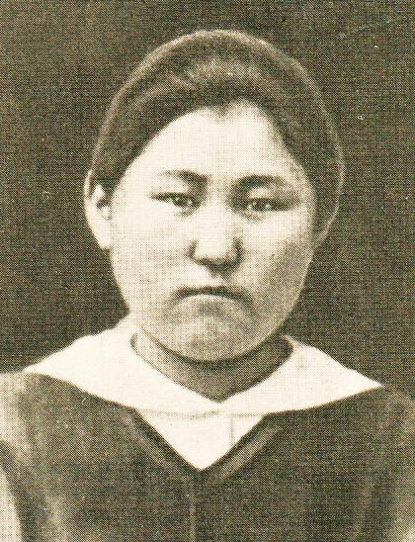
П.А.Ойуунускай улахан балта Улахан Маарыйа дойдутун киһитигэр Терентий Михайлович Аянитовка эргэ тахсан, 4 оҕону төрөппүтүттэн билигин Парасковья Терентьевна Сыромятникова диэн учуутал дьахтар Кириэс Халдьаайыга Афанасий Иванович Сыромятников диэн киһиэхэ эргэ тахсан, 4 оҕону төрөтөн киһи хара, ыал оӊортоон олорор. Оттон иккис балта улахан Марыына Дьүлэй ууҺун киһитигэр Алексей Дмитрьевич Местниковка - Сөксөл Өлөксөйгө кэргэн тахсан, Иван, Алексей, Константин диэн үс уолу төрөппуттэр.
П.А.Ойуунускай уһус балта кыра Марыына Үөһээ Бүлүү киһитигэр Спиридон Семеновка эргэ тахсан, Иван Евдокия икки оҕону төрөппүттэрэ. Ойуунускай төрдүс балта Кыра Марыыйа соҕуруу Москваҕа үрдүк уөрэҕи бутэрэн, поездка олорон дойдутугар төннөн иһэн, сэллигэ көбөн, тымыра быһа ыстанан, хаана тоҕо түһэн өлбүтүн Платон Алексеевич Дьокуускайга аҕалан көмүс уңуоҕун кистээбит. П.А.Ойуунускай биир быраата Кууска Баһылай гражданскай сэрии саҕана онон - манан, Охотскай муораҕа мэнээктээн баран, дойдутугар төннөн кэлэн, 1930 с. диэки эмиэ сэллик ыарыыттан өлбут.

Slide 12
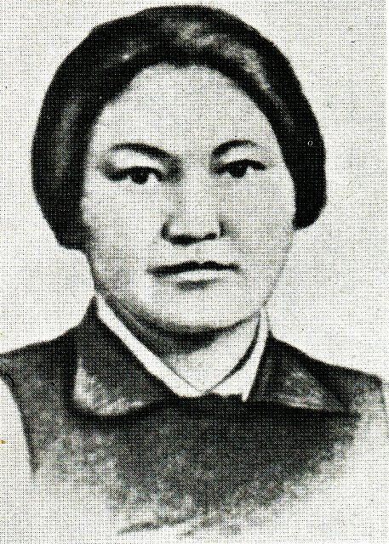
П.А.Ойуунускай кэргэттэрэ.
Бастакы кэргэнэ.
Ойуунускай бастакы кэргэнэ Хоочугурдааҕы кытары чугас ыаллыы олорбут Тэлэгэччийэ Өлөксөй (Сокольников) диэн аҕалаах, алта оҕолоох ыал, биир маанылаан улаатыннарбыт кыыстара Суөкүччэ диэн этэ. Кинилэр ис сүрэхтэриттэн таптаһан холбоспут буоланнар олохторун олус эйэлээхтик, дьоллоохтук саҕалаан иһэн Сүөкуччэ сэллик ыарыыга ылларан, бэрт эдэркээн сааһыгар ииннэммитэ. Суөкуччэҕэ анаан маннык хоһоону суруйбута.
Доҕорбор Сүөкүччэҕэ.
«Киниттэн матаммын
Күннэрим көрбөтө…
Кимнээҕим кэлээхтээн
Кинини төннөрүөй?
Кинини кууһаммын
Талбааран сыттарбын!!!
Кинини уурааммын
Убайан өллөрбүн!!!»

Slide 13
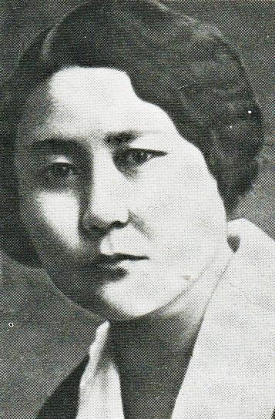
Иккис кэргэнэ.
Мэӊэ-Хаҥалас кыыһа, Уруккута аатырар кыһыл партизан Халлааскы Бөтүрүөп кэргэнэ - Татьяна Дмитриевна Александрова. Платон Алексеевич Татьяна Дмитриевналыын алта сылы кыайбат кэм устата дьоллоохтук олорбуттара. Татьяна Дмитриевна 1929-30 сс. диэки сэллик ыарыынан ыалдьан, кыра оҕотунуун утуу-субуу өлбүттэрэ.

Slide 14
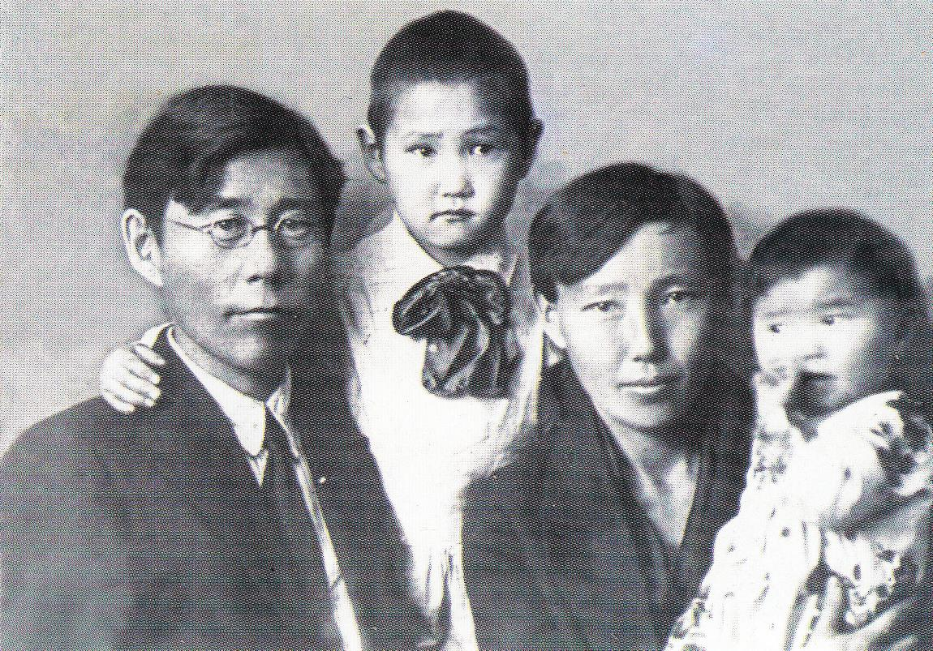
Үһүс кэргэнэ.
Чурапчы Болтоҥотугар «Дириҥ күөлгэ» төрөөбүт урукку кэргэнин араспаанньатынан Борисова Акулина Николаевна этэ. Акулина оҕо эрдэҕинээҕи таптал аата Саппыана Өкүлүүнэ диэн этэ.

Slide 15
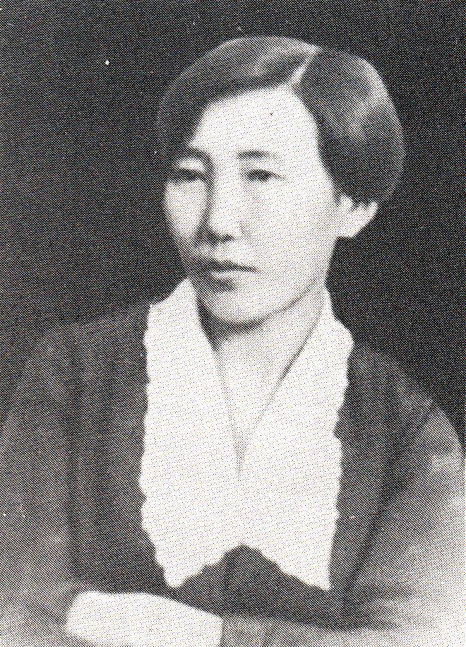
Оҕолорун ийэлэрэ - А.Н.Борисова-Ойунская.
…Арай киниэхэ Өкүүчэ
Дьолу кылам гыннарар,
Олох ситимэ буолар
Икки кыыһы төрөтөр-
Саргылаана…Сардаана…
            Сардаана Ойунская.

Slide 16
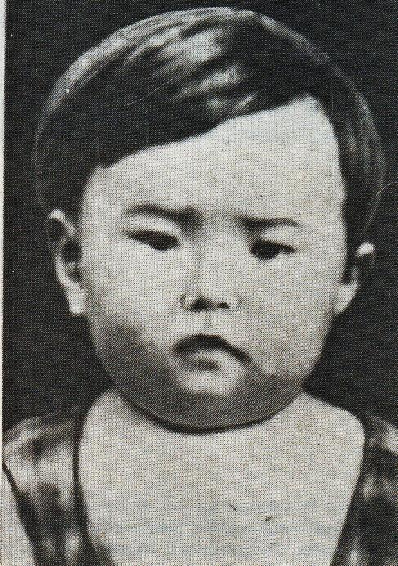
Платон Алексеевич Ойуунускай оҕолоро.
Саргылаана
Улахан кыыһа Саргылаана 1931сыллаахха Москваҕа төрөөбүтэ . Киниэхэ анаан аҕата маннык хоһоону айбыта:
... Мин оҕом-Лаанык кыыс,
Күндү кыыс, көмүс кыыс,
Туллукчаан,
Туорахчаан,
Куустахха, ыллахха, дьэ ордук ымастар,
Кугасчаан төбөтүн, абыраан сыллатар…
Отуттан тахса сыл сибээскэ, телефонистканан, телеграфистканан улэлээбитэ, кэргэннэммэтэ5э ,
60 сааһыгар өлбүтэ.

Slide 17
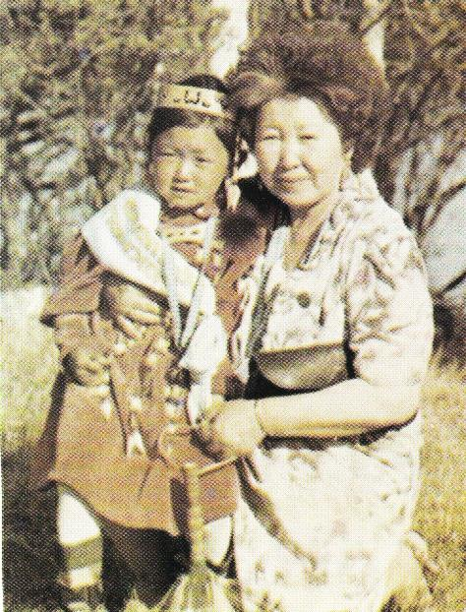
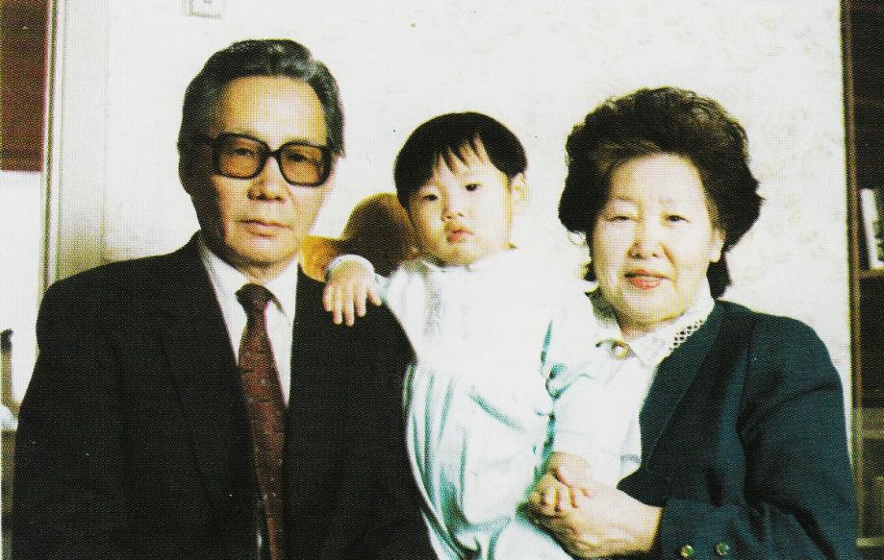
Иккис кыыһа - Сардаана .
Сардаана Платоновна Ойунская 1934 сыллаахха Москваҕа төрөөбүтэ, кэргэннээх, үс оҕолоох, сиэннэрдээх, филологическай наука кандидата,
«Саха таабырыннара» диэн научнай үлэтэ кинигэ буолан бэчээттэммитинэн биһиги туһанабыт.
Кэргэнэ Сергей Петрович Соловьев, инженер - механик идэлээх, техническэй наука кандидата.

Slide 18
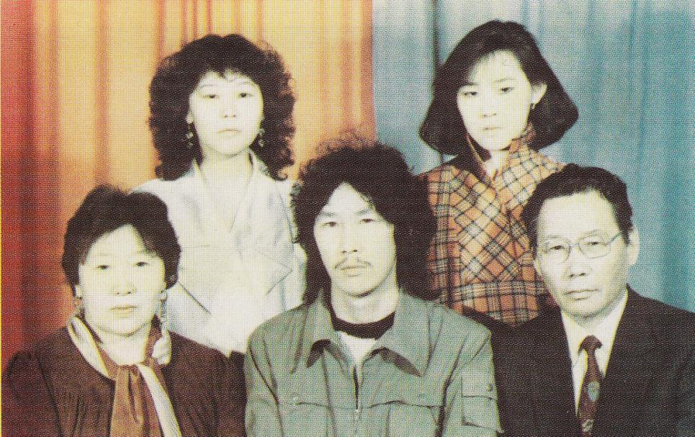
Ойуунускай сиэннэрэ.
Платон - 1961 сыллаахха төрөөбүтэ, кэргэннээх, Сардаана диэн кыыстаах.
Мария - 1962 сыллаахха төрөөбүтэ, ХИФУ ФЛФ преподавателэ.
Лина - английскай тыл уөрэхтээ5э, кэргэннээх, Платон диэн уоллаах.

Slide 19
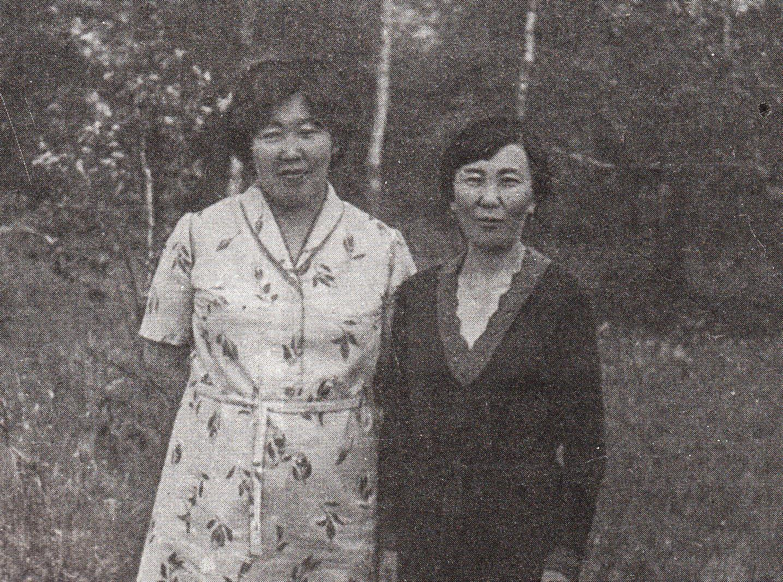
Саргылааналаах Сардаана аҕаларын үбүлүөйдээх сылларыгар Тааттаҕа куруук тахса сылдьаллара, аймахтарын кытта сибээстэрин быспаттара.
Сардаана Платоновна аҕатын аатын үйэтитэн «Аҕам сырдык аата» диэн кинигэни икки төгүллээн таһааттарбыта.

Slide 20
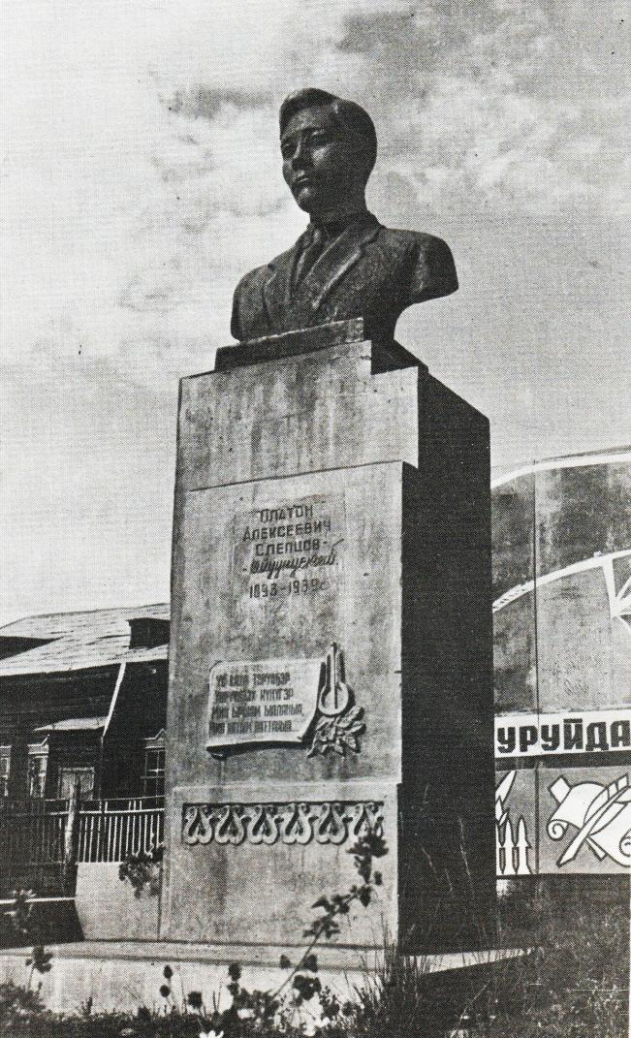
Тумук.
Хоочугур Өлөксөйдөөх уон оҕону төрөтөн иитэн – аһатан улаатыннартаабыт эбиттэр. Онон Ойуунускай «Талыллыбыт айымньыларын» бастакы туомугар «тоҕус оҕолоохтор этэ» диэн суруйуу сыыһалаах быһыылаах. Маны таһынан, Ойуунускай аҕатын өттунэн чугас да, ыраах да соҕус уйа - хайа аймахтара, сыгаттара, Бэс Миичэкэттэн саҕалаан, атын да Слепцовтар диэн араспаанньалаахтар элбэхтэр. Олортон Ойуунускайга арыый чугас аймахтарын Афанасий Дмитрьевич Слепцовы, Мария Дмитрьевна Бачьеваны ааттаталыахха сөп. Ойуунускай биир балачча чугас аймаҕа Павел Порфирьевич Данилов кырдьаҕас, билигин Ытык-Күөлгэ пенсияҕа олорор. Платон Алексеевич кыыһа Сардаана Платоновна дойдутугар кэллэр эрэ, Павел Порфирьевичтааҕы быһа аһааччыта суох, сороҕор киниэхэ туһээччи .

Slide 21
Түмүк.
… Удьуорбут ууһуоҕа
Уруйдуу туруоҕа…
Кэриэс кэм кэскиллээх,
Кэрэх, бэл, үйэлээх:
Биир өлөн сутуөҕэ,
Биир үөскээн төруөҕэ…
Ким күнэ тахсыбыт,
Ким кэриэс хаалларбыт-
Сааскы күн буолуохтаах,
Саргылыы туруохтаах…
П.А.Ойуунускай
- диэн эппитин курдук, удьуора ууһуур-тэнийэр, оҕолоро-сиэннэрэ,
хос сиэннэрэ эһэлэрин сырдык аатын өрө тутан үйэтитэллэр,
Саха сирин сайдарын туһугар үлэлииллэр-хамсыыллар

